Slide 1
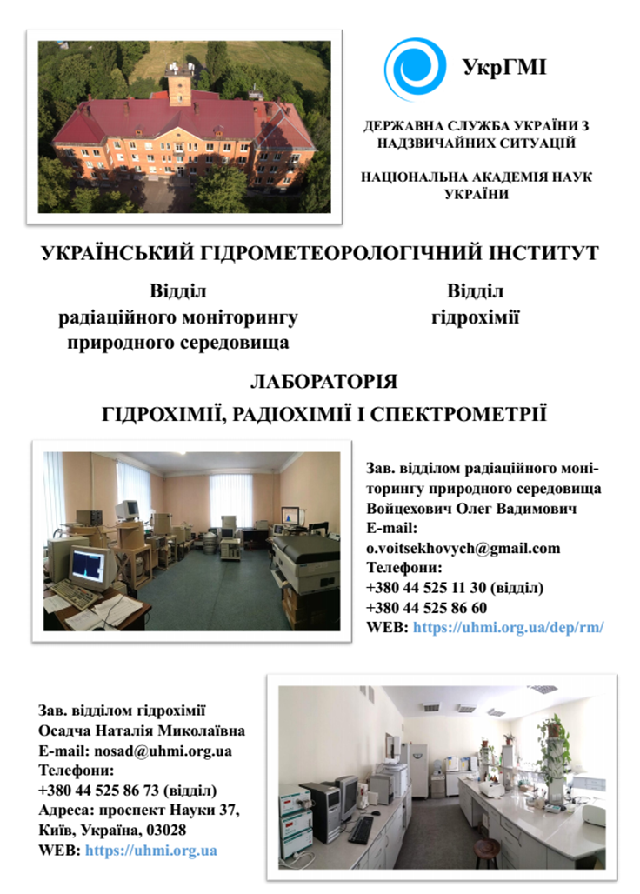
Презентація на засіданні Робочої групи з розгляду проблемних питань розміщенні ТОВ БЗЕ карєру зі збагачення і переробки каоліну на території Павлівської сільської ради Запорізького району
19 Березня 2021 р.
зав. відділом
к.г.н. Войцехович О.В.
https://uhmi.org.ua/dep/rm/
https://uhmi.org.ua/dep/rm/satreps.php

Slide 2
Основні напрямки діяльності відділу
Розробка методичних засад, щодо організації програм моніторингу ПС, оцінки стану радіаційної безпеки територій і об’єктів як інструменту інформаційної підтримки систем радіаційного захисту для різних ситуацій опромінення (переважно для ситуацій існуючого опромінення і в умовах аварійних ситуацій).
Аналітичний супровід лабораторій мережі спостережень ГМС і вимірювань вмісту радіонуклідів широкого спектру у ПС
Адаптація нормативної бази ЄС і МАГАТЕ, а також розробка і впровадження програм і методів гарантії якості даних спостережень і аналітичних вимірювань на радіометричній мережі моніторингових спостережень ГМС
Адаптація і впровадження сучасних методів вивчення радіоактивності у ПС методами радіометрії, напівпровідникової гамма, альфа і рідинно-сцинтиляційної спектрометрії
Вивчення стану природного середовища і оцінки безпеки об'єктів ядерної спадщини , зокрема (в районах видобутку і переробки уранових руд, розробки корисних копалин із вмістом NORM
Вивчення природних радіонуклідів в атмосфері, річкових і морських системах у якості ізотопних маркерів природних геофізичних процесів.

Slide 3
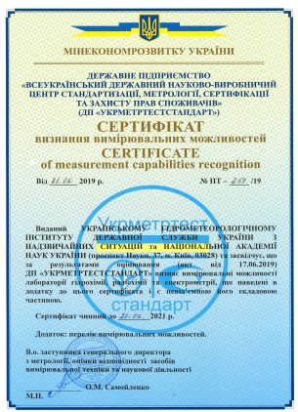
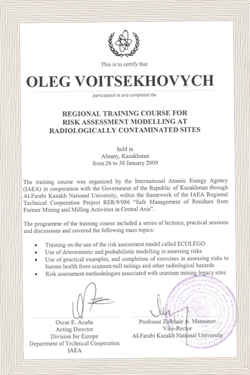
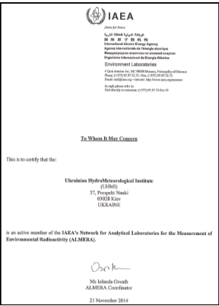
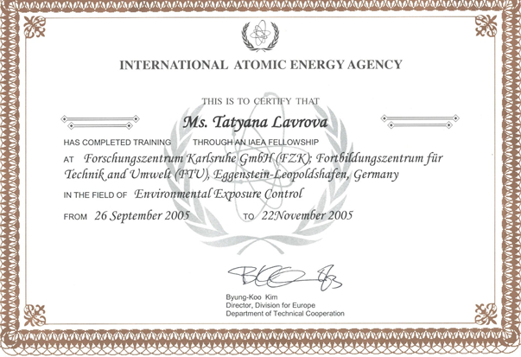
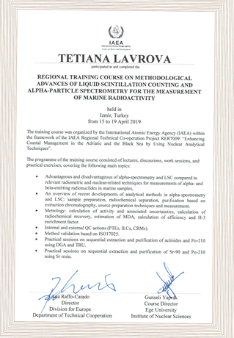
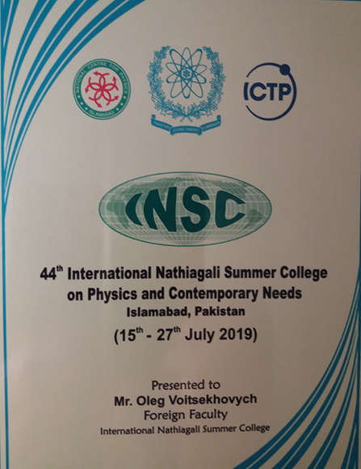
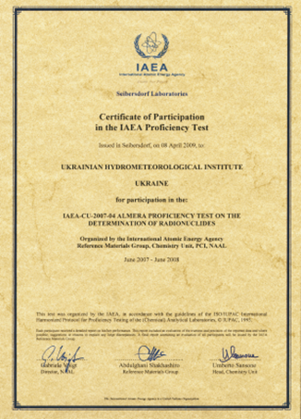
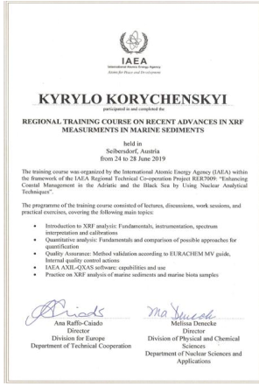
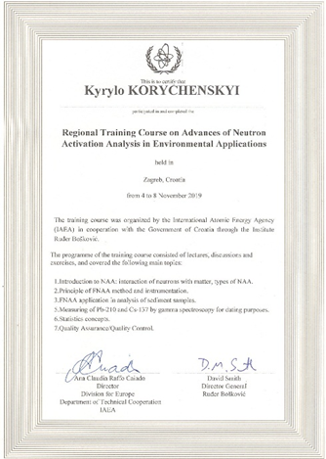
Сертифікація професійності
роботи фахівців відділу

Slide 4
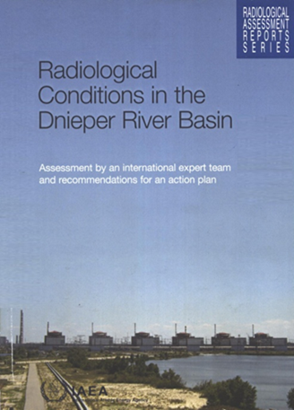
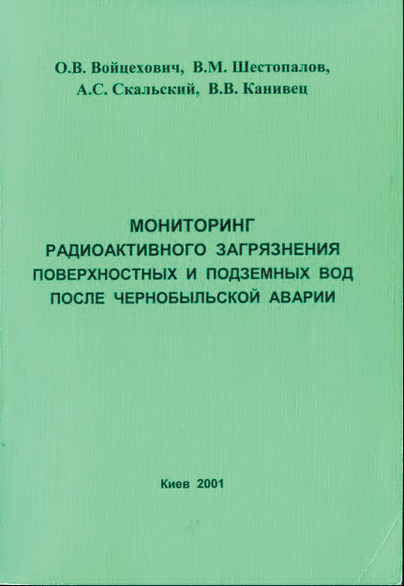
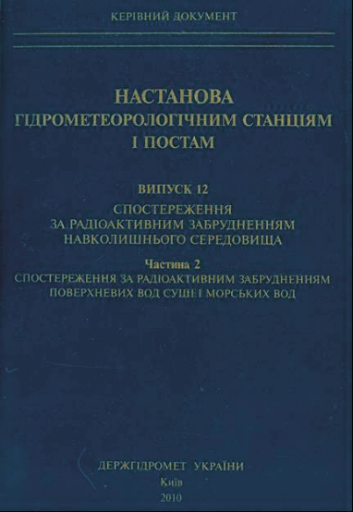
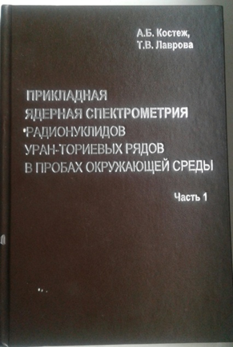
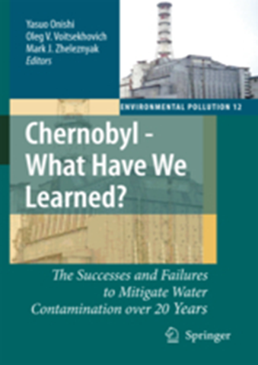
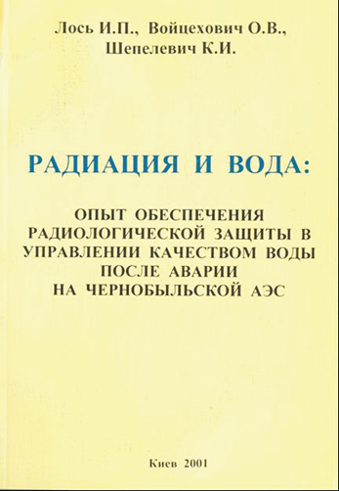
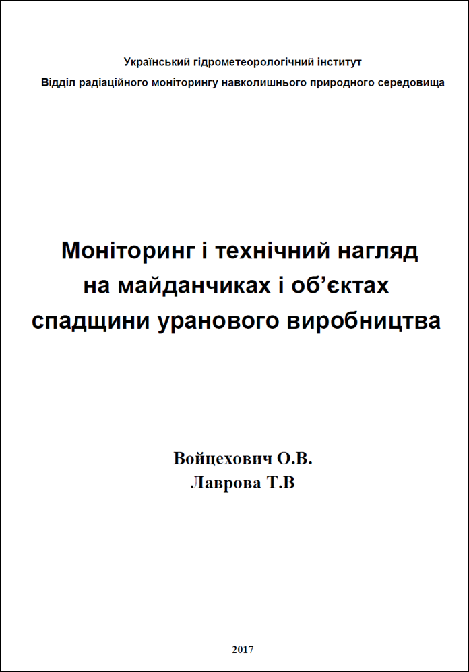
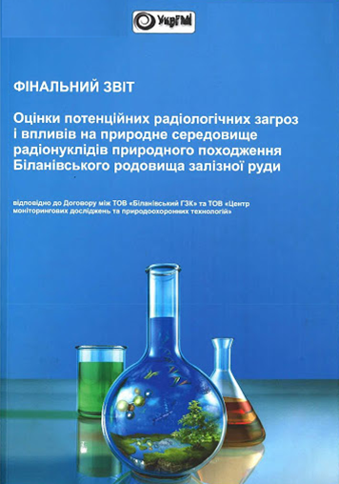
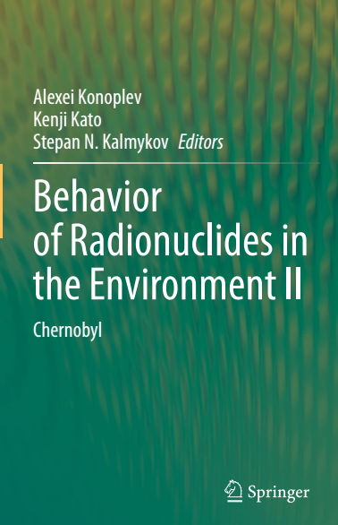
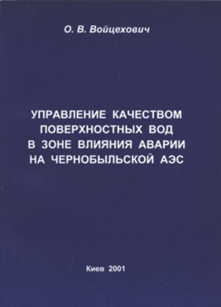
Публікації за участю співробітників відділу

Slide 5
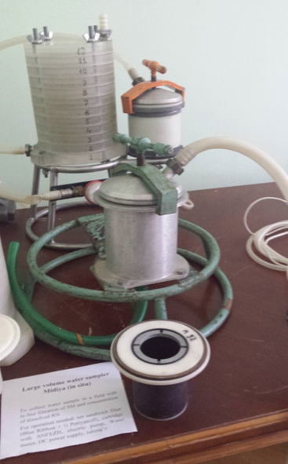
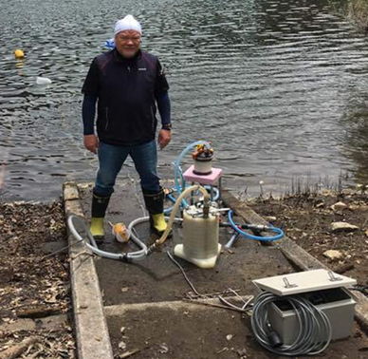
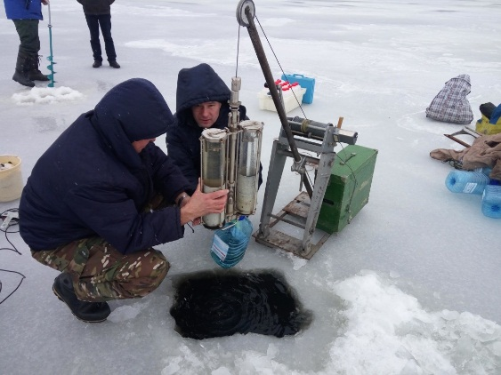
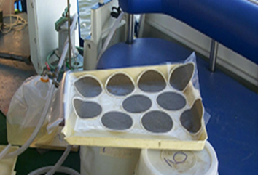
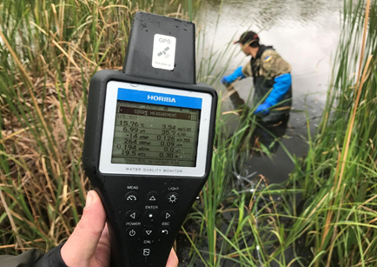
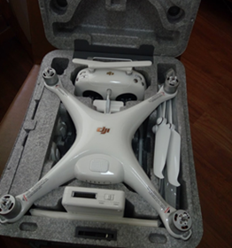
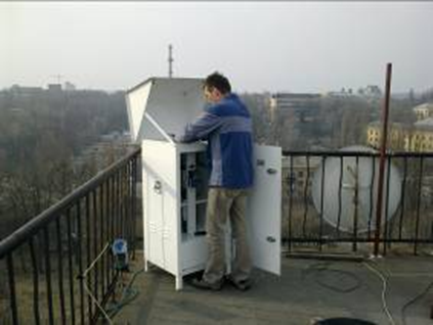
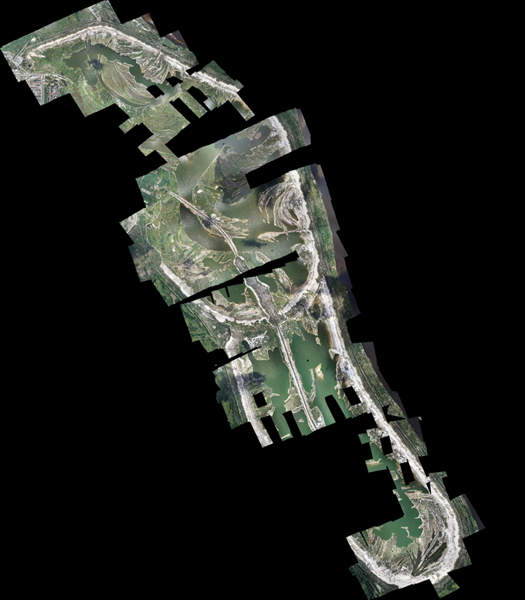
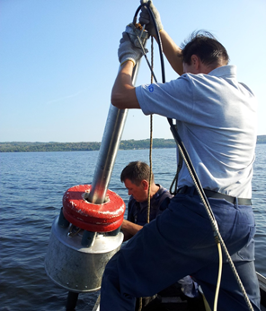
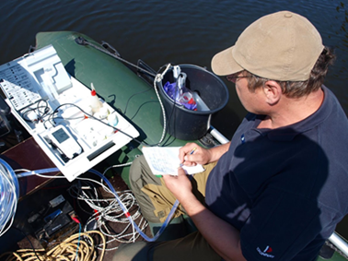
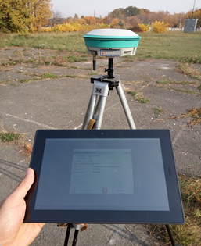
Технічний рівень забезпечення (1)

Slide 6
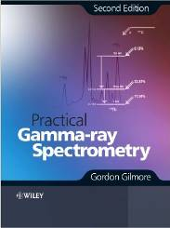
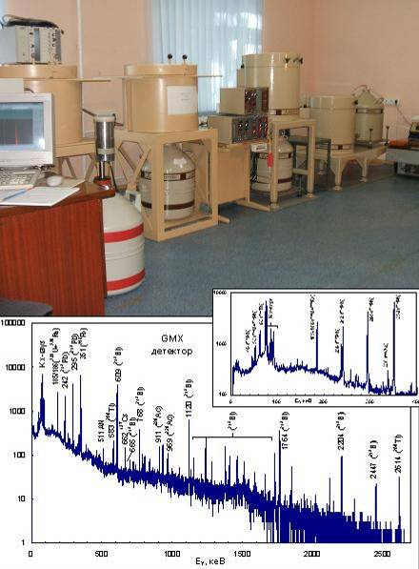
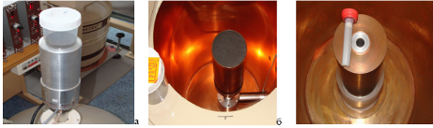
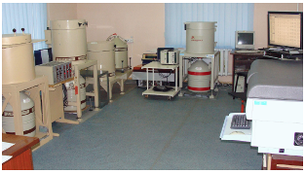
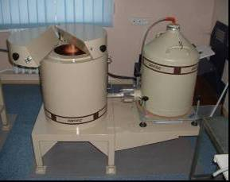
Analytical Services provided by UHMI (Kiev)
Gamma – spectroscopy Systems
4 HPGe Semiconductor Detectors
Type - GEM, GWL, GMX – ORTEC,
BEGe5030 - CANBERRA

Slide 7
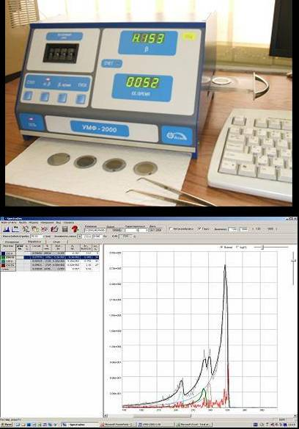
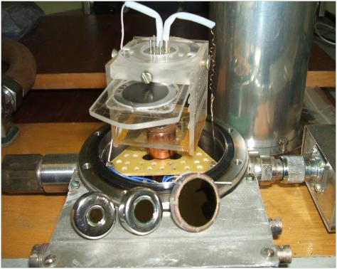
Alpha radiometry and alpha spectrometry
Spectrometers – UMF-2000
Semiconductor Detectors
Efficiency for registration – 44 %
Energy resolution 180 кeV .
Alpha Spec Dec. Software spectra processing
Wet chemistry for sample preparation
Measurement - ²³⁸U, ²³⁵U ,²³⁴U, ²²⁶Ra, ²¹⁰Po, ²³²Th, ²³⁰Th, ²²⁸Th.
Alpha Spec, of sample with tracers ²³²U, ²²⁹Th, ²⁰⁹Po

Slide 8
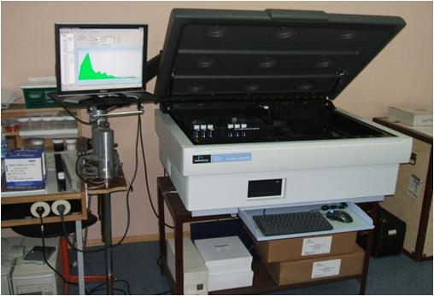
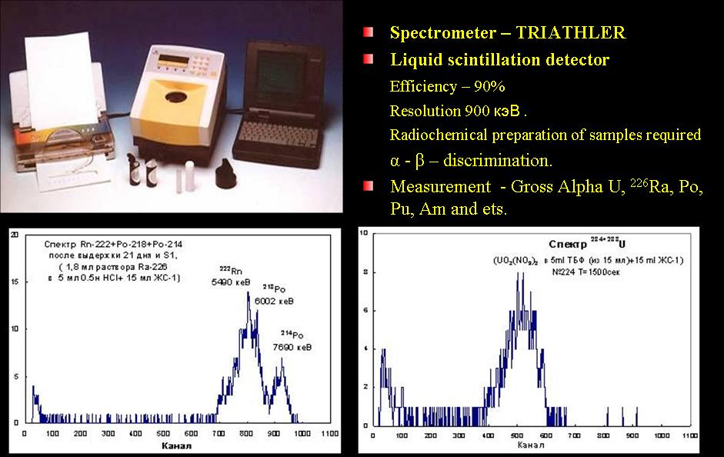
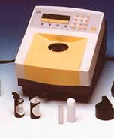
α – β - spectroscopy with liquid scintillation, LLC

Slide 9
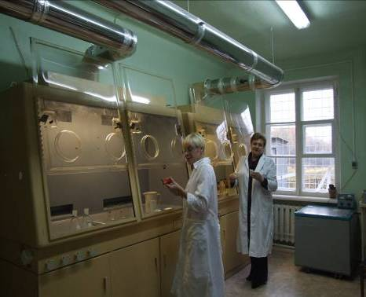
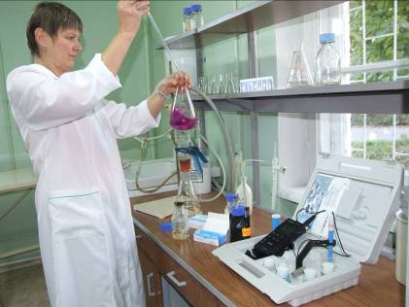
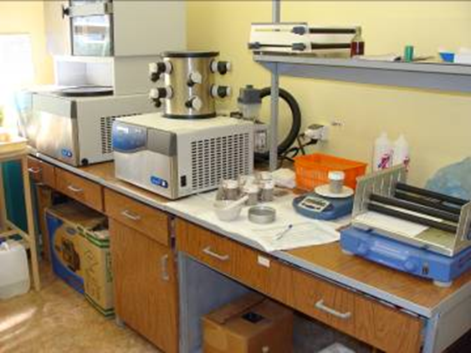
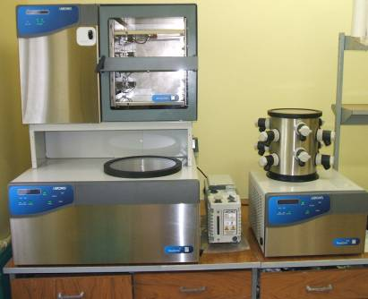
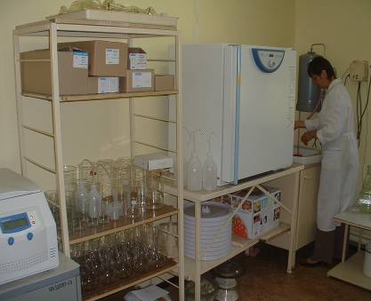
Радіохімічне обладнання

Slide 10
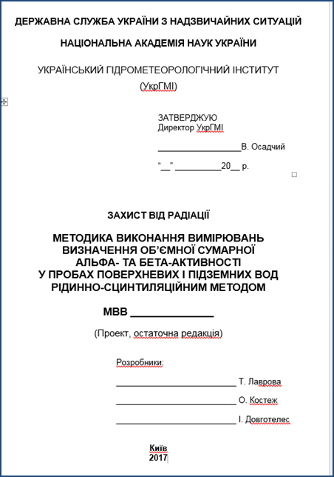
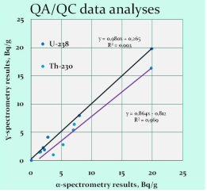
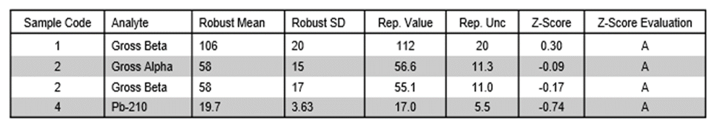
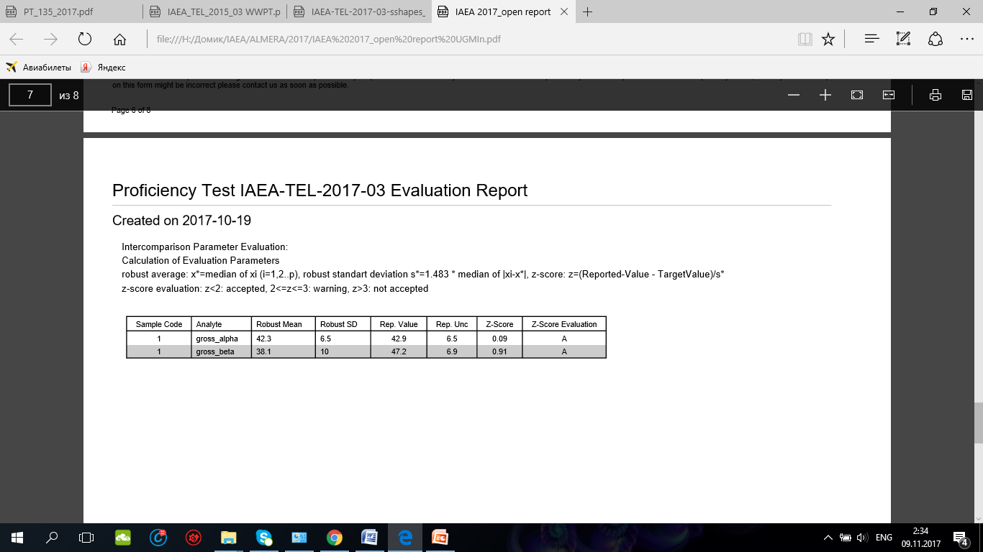
Результати професійного тестування МАГАТЕ 2017

Slide 11
Рівні безпеки РН природного походження, грунти, рудні матеріали,
Notes:
In this graph it is shown how the values of RS-G-1.7 compare to the measured activity concentration in soil, ores and minerals.

Slide 12






Slide 13

Інтерпретація результатів визначення Аеф

Slide 14

Radiological Criteria and its application for decision making
WHO guideline Uranium toxicity level – 30 µg/l in water
EC recommended screening level
(0,5 Bq/l - gross α and 1 Bq/l - gross β activity)
If values are below screening levels - no further action is required. In this case the IDC of 0,1 mSv/year will also not be exceeded
If these screening levels are exceeded, investigation of the specific activity concentrations of individual radionuclides and comparison with specific guidance levels are necessary.
If guidance for individual radionuclides specific activities are exceeded, the actions to reduce doses to be considered
Radio-buclide | Derived activity limits (EUROATOM), Bq/l | WHO Guidance levels (Bq/l)
U-238 | 3 | 10
U-234 | 2,8 | 1
Ra-226 | 0,5 | 1
Po-210 | 0,1 | 0,1
Message 1
Making decisions on a basis by simply comparing the actual levels of U and Ra in groundwater and Guidance levels (as safety criteria) recommended by WHO and EUROATOM is applicable in case of the water contamination is exist and the immediate risk is justified.
In case of long-term risk expected (for instance if no immediate water use planned at the contaminated site) such approach is not rational, and often being simply wrong.

Slide 15



Інтерпретація результатів вимірювання вмісту ПРН у воді

Slide 16


Якщо концентрації активності у питній воді не перевищують (контрольні рівні )Guidance levels) чи означає це, що будь-які заходи не потрібні
Відповід
У більшості випадків – ТАК, оскіль дози не будуть перевищувати 0.1 мЗв за рік.. -- (10% від базового ліміту безпеки опромінення)

Slide 17




Slide 18


СИТУАЦІЯ З БІЛАНІВСЬКИМ КАР'ЄРОМ КАОЛІНОВИХ ГЛИН
МЕТОД- ОЦІНЮВАННЯ
Обстеження об'єкта
Експертний аналіз і дослідження, Консультації, методична допомога,
Участь у громадських слуханнях

Slide 19
Пропозиції щодо експертної оцінки
«Оцінки сучасного стану і радіологічних загроз, що можуть мати місце в районах впливу розробки кар’єру видобутку і збагачення каолінових глин на території Павлівської сільської ради Запорізького району Запорізької області»
Етап 1 (березень-травень)
Аналіз даних, матеріалів попередніх оцінок, позицій і уявлень зацікавлених сторін
Вивчення ситуації, відбір проб ( поверхневі і підземні води, грунти, каоліні, атмосферне повітря-пил).
Аналітичні роботи в лабораторії, підготовка аналітичної довідки
Оцінка доз і ризиків, порівняння із стандартами безпеки.
Обговорення, участь у громадських слуханнях, підготовка експертних висновків щодо впливу діяльності на радіаційну безпеку
Етап 2 (травень –червень)
Гідрогеологічні оцінки
Супровід і оцінки безпеки впливів на ПС під час проведення робіт
Етап 3. (у разі необхідності Моніторингові дослідження на етапі виробничої діяльності
Методичний супровід і тренінг місцевих лабораторій і експертів

Slide 20
Що ми плануємо зробити. Етап 1
Заплановано провести відбір проб поверхневих і підземних вод з метою оцінки рівня вмісту в них ПРН і дослідження причин підвищених рівнів забруднення:
- Три нові пробурені свердловини у тілі родовища після облаштування спостережницьких свердловин. Підготувати інструкції і рекомендації щодо проведення сезонних відборів в рамках об’єктового моніторингу вод.
- Води прилеглих ставків і водотоків, куди розвантажуються підземні води
- Води із кількох колодязів найближчих населених пунктів, а також артезіанських свердловин, де раніше у 2018 р. проводилися дослідження вмісту сумарної альфа активності і бета активності.
Провести аналіз грунтів і каолінових глин під час робіт і проаналізовано вміст ПРН
Відібрати і проаналізувати аерозолі (до початку робіт у вологий і сухий сезони), а також протягом періоду розробки кар'єру і будівництва збагачувальної фабрики
Підгодовувати аналітичні довідки і висновки .
У разі необхідності можуть бути підготовлено План дій щодо регулюючого контролю і моніторингу на етапі розробки і здійснення виробничої діяльності

Slide 21
Дякуємо за увагу
Ми відкриті для контактів і співробітництва
https://uhmi.org.ua/dep/rm/
УкрГМІ,
Відділ радіаційного моніторингу природного середовища
Тел. +380445251130
o.voitsekhovych@gmail.com

